Slide 1
Redes Neuronales
Redes Neuronales Convolucionales
Profesor: Dr. José Ruiz Pinales

Slide 2
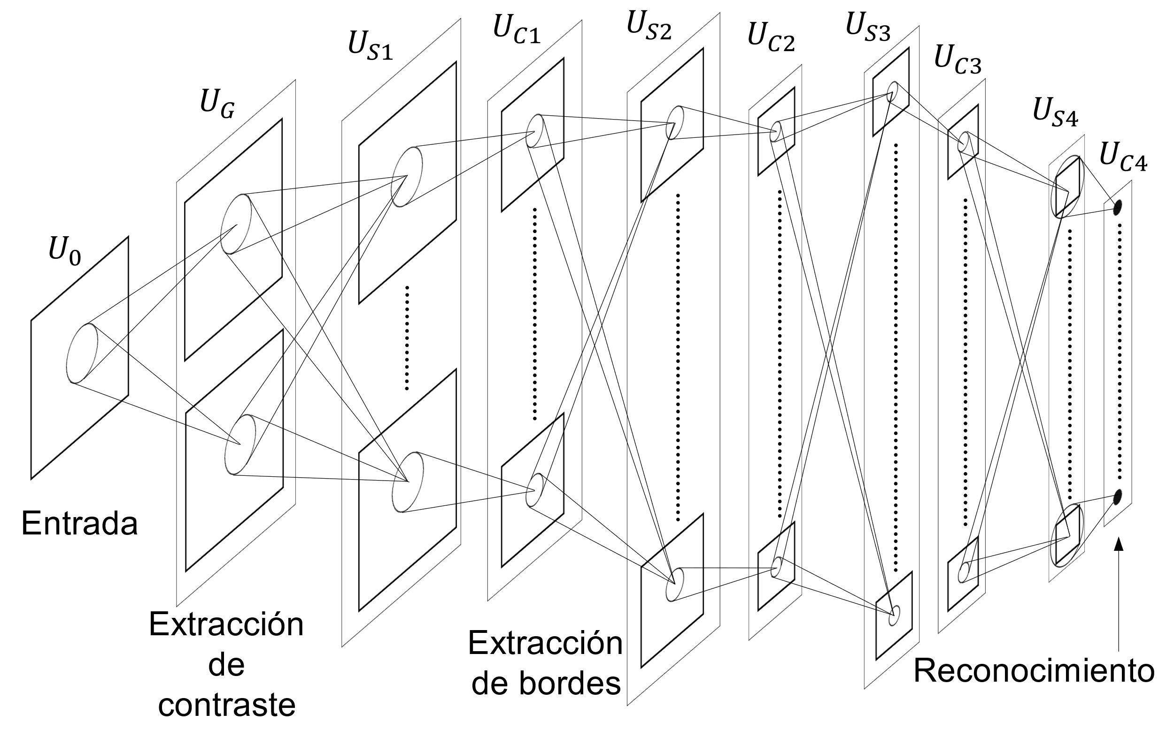

Redes Neuronales Convolucionales
Las redes neuronales convolucionales (CNN) son redes neuronales que forman una estructura jerárquica de extracción de características de complejidad y abstracción crecientes. Presentan cierta tolerancia a deformaciones y una buena capacidad de generalización gracias a los pesos compartidos. Fueron originalmente inspiradas del modelo jerárquico propuesto por Hubel & Wiesel (1959).
Las primeras CNN son:
Neocognitrón. Es considerada como la primera CNN. Fue desarrollada por Fukushima (1980). Fue utilizada para el reconocimiento de dígitos, pero no era entrenada. Era una red profunda con 10 capas.
Cresceptrón (1992). Era una red autoorganizativa que crecía adaptivamente. Fue la primera CNN que incorporó el mecanismo de agrupamiento máximo (o MAX pooling).
LeNet-5 (1998). Fue desarrollada por LeCun (1998). Fue utilizada para el reconocimiento de dígitos. Fue de las primeras CNNs en ser entrenadas. Incorporaba el mecanismo de agrupamiento promedio (o average pooling). Era una red profunda con hasta 8 capas. Usaba funciones de activación tanh y RBF.
Neocognitrón
LeNet-5
LeCun, Y., Bottou, L., Bengio, Y., & Haffner, P. (1998). Gradient-based learning applied to document recognition. Proceedings of the IEEE, 86(11), 2278–2323.

Slide 3
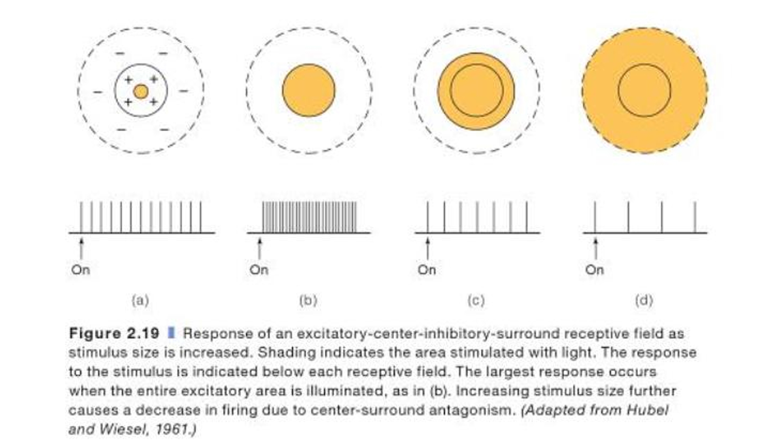
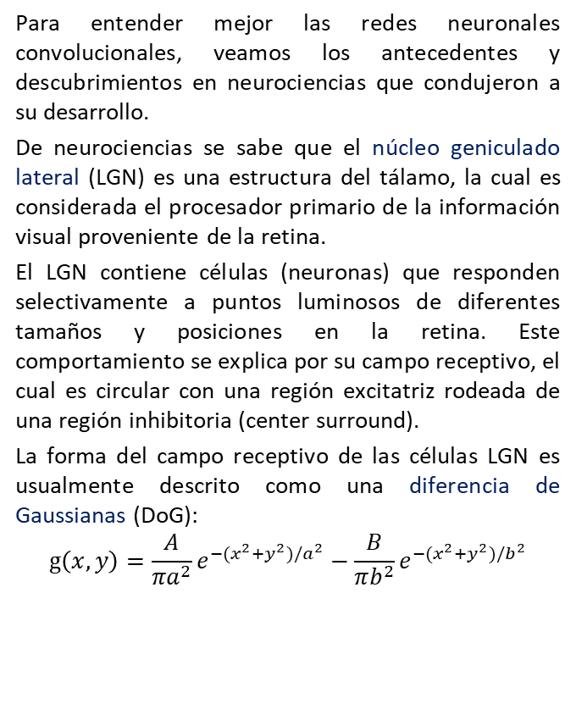
Células LGN
Para entender mejor las redes neuronales convolucionales, veamos los antecedentes y descubrimientos en neurociencias que condujeron a su desarrollo.
De neurociencias se sabe que el núcleo geniculado lateral (LGN) es una estructura del tálamo, la cual es considerada el procesador primario de la información visual proveniente de la retina.
El LGN contiene células (neuronas) que responden selectivamente a puntos luminosos de diferentes tamaños y posiciones en la retina. Este comportamiento se explica por su campo receptivo, el cual es circular con una región excitatriz rodeada de una región inhibitoria (center surround).
La forma del campo receptivo de las células LGN es usualmente descrito como una diferencia de Gaussianas (DoG):
$$g\left(x,y\right)=\frac{A}{πa^{2}}e^{−(x^{2}+y^{2})/a^{2}}−\frac{B}{πb^{2}}e^{−(x^{2}+y^{2})/b^{2}}$$
Campo receptivo y respuesta a un punto de luz de una célula LGN

Slide 4
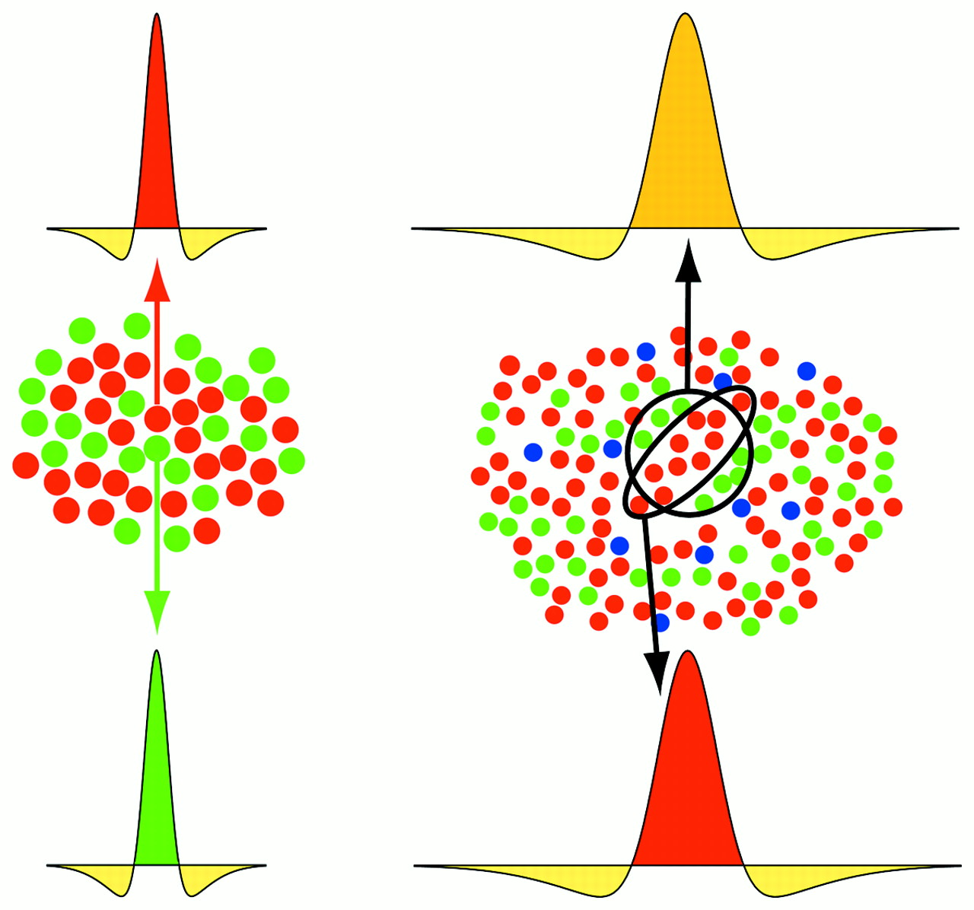
Células Ganglionares
Las células ganglionares son las células que conectan la retina con los centros de procesamiento visual.
Existen dos tipos de células ganglionares en la retina:
Células magnocelulares o células M (midget). Son grandes células conectadas a los bastones de la retina. Son responsables de la visión nocturna.
Células parvocelulares o células P (parasol). Son pequeñas células conectadas a los conos de la retina.
El campo receptivo de las células ganglionares también es usualmente descrito por medio de diferencias de Gaussianas.
Las células P de la fovea (centro de la retina) están conectadas a un solo cono a través de células bipolares (representadas por rojo y verde).
Las células P fuera de la perifovea están conectadas a 15-30 conos a través de células bipolares.
Fovea
Parafovea
Michael H. Rowe Physiology 2002;17:93-98

Slide 5
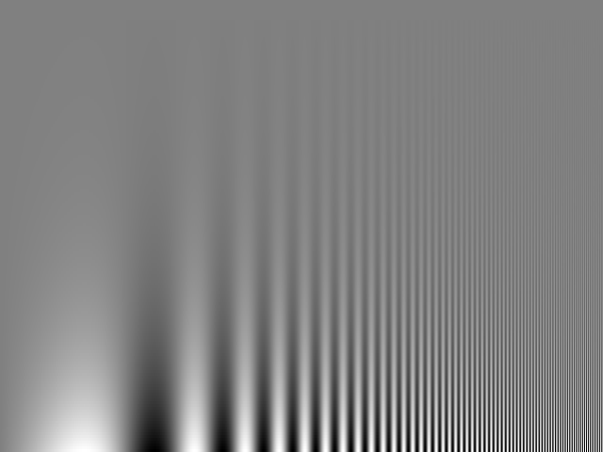
Curva de Sensibilidad al Contraste
La prueba de sensibilidad al contraste es una herramienta de psicofísica para determinar la capacidad del sistema visual para procesar la información espacial y temporal de los objetos que vemos cotidianamente.
Esta prueba mide la cantidad mínima de contraste necesaria para detectar un estímulo visual.
Campbell y Robson propusieron en 1968 que existen mecanismos independientes en el sistema nervioso que son altamente sensibles a un rango limitado de frecuencias.
Ellos obtuvieron la función de sensibilidad al contraste (CSF) en función de la frecuencia espacial y el contraste usando gratings o rejillas sinusoidales como estímulos visuales.
La curva CSF reveló que el sistema visual requiere de más contraste a altas y bajas frecuencias espaciales. Esto sugirió la existencia una especie de filtro pasabanda en el sistema visual.
Curva CSF
-
Contraste
+
Frecuencia (Hz/grado)

Slide 6
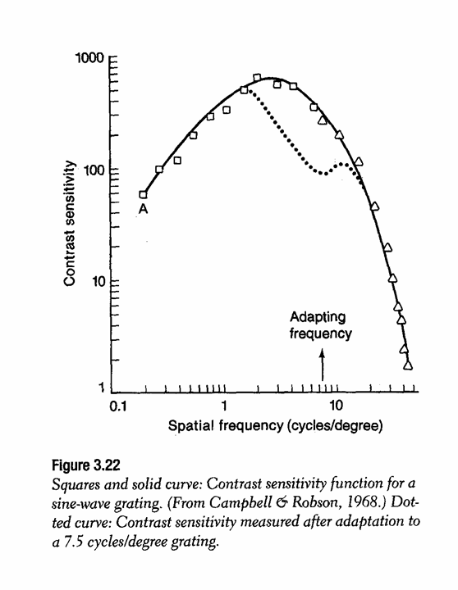
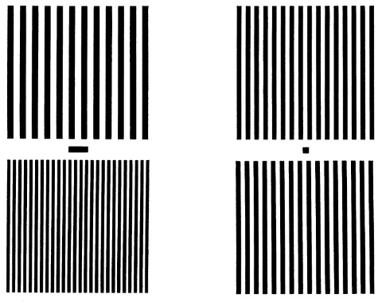
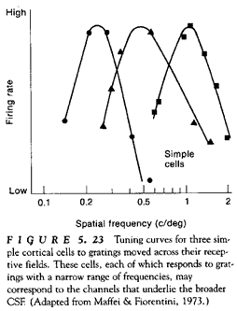
Teoría del Análisis Frecuencial
A partir de sus experimentos en psicofísica, Campbell y Robson (1968) propusieron la idea de que los patrones espaciales son analizados en términos de sus componentes frecuenciales espaciales y detectados por canales espacio-frecuenciales del sistema visual.
Experimentos acerca del fenómeno de adaptación visual revelaron que la curva CSF resulta modificada después de la adaptación a gratings (rejillas).
Después de analizar las curvas CSF modificadas, encontraron que la diferencia entre la curva CSF modificada y la no modificada era la respuesta de una célula simple. De acuerdo a esto, existen células simples cuya respuesta es equivalente a un filtro pasabanda.
Por lo tanto, la teoría del análisis frecuencial espacial establece que el sistema visual efectúa el análisis de Fourier de la escena visual.
Después de adaptación a un grating de 7.5 Hz/grado
Contraste
Gratings
Frecuencia (Hz/grado)
Respuesta de células simples

Slide 7
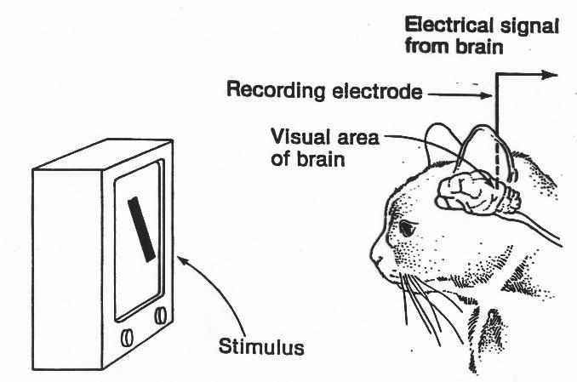
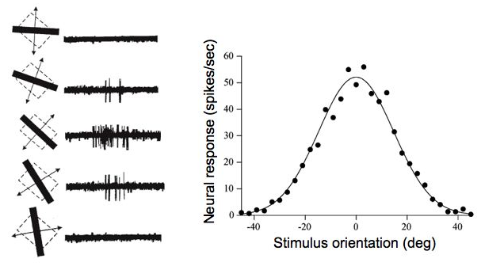
Descubrimiento de Hubel & Wiesel
En 1969, Hubel & Wiesel condujeron experimentos con gatos. En sus experimentos, se implantó un electrodo en la corteza visual del gato y se presentaron a éste estímulos visuales por medio de un proyector de acetatos. Las señales eléctricas obtenidas eran escuchadas en un altavoz.
Por accidente, cuando uno de los científicos manipulaba un acetato se escuchó la señal de disparo de una neurona en el altavoz. Al parecer se debía a que los bordes rectos del acetato habían quedado visibles en la pantalla y esto fue lo que activó una neurona.
Hubel & Wiesel descubrieron que había neuronas (células simples) en el área visual que responden a la presencia y movimiento de segmentos de recta y bordes rectos. Además, encontraron que esas células simples presentaban una cierta preferencia por rectas y bordes con una orientación, longitud y espesor dados.
Experimento de Hubel & Wiesel
Respuesta de una célula simple
Respuesta (pulsos/s)
Orientación del estímulo (grados)
Estímulo
Respuesta
Hubel, D. H., & Wiesel, T. N. (1968). Receptive fields and functional architecture of monkey striate cortex. The Journal of Physiology, 195(1), 215–243.

Slide 8
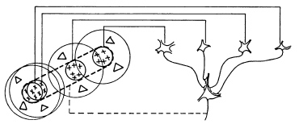
Modelo Jerárquico de Hubel & Wiesel
Hubel & Wiesel fueron aún más lejos y propusieron el modelo jerárquico para explicar la respuesta selectiva de las células simples.
De acuerdo al modelo jerárquico, el campo receptivo de una célula simple se forma por la suma los campos receptivos de células LGN que están alineados.
El modelo jerárquico en realidad describe dos etapas de procesamiento consecutivas del sistema visual. Una etapa de detección de puntos luminosos por medio de células LGN y una etapa de detección de segmentos de recta y bordes por medio de células simples.
Se asume que el procesamiento tiene lugar en todas las posiciones de la retina al mismo tiempo.
Campo receptivo de una célula LGN
Célula LGN
Célula simple
Campo receptivo de la célula simple

Slide 9
¿Por qué la Convolución?
Marr (1982) fue uno de los primeros en sugerir que los procesos cognitivos se pueden entender a múltiples niveles. En su teoría, el primal sketch es una representación de características locales de una imagen que son indicadores confiables posibles de las características físicas del mundo. Argumenta también que:
“…las células simples hacen mediciones sobre la imagen, y la naturaleza de esas mediciones es más o menos conocida. Sus campos receptivos tienen ya sea forma de barra o borde (Hubel & Wielsel, 1962) y si otros parámetros se mantienen constantes, señalan la convolución lineal de una máscara, en forma de barra, o borde, con la distribución de intensidad que está incidiendo sobre la retina.”
(Marr, 1974)
De acuerdo con esta afirmación, el procesamiento efectuado por modelo jerárquico puede efectuarse por medio de convoluciones.
Dicho de otra manera, el modelo jerárquico es equivalente a una red neuronal convolucional.

Slide 10

Arquitectura de CNNs
Convolución
Full Connection
Pooling
Campo receptivo
Las CNNs presentan una arquitectura jerárquica de capas en cascada. El resultado del procesamiento de una capa es un mapa de características. Los mapas de características son apilados formando cubos.
Una característica de las CNNs es que preservan la topología de la imagen. Es decir, puntos cercanos permanecen cercanos en los mapas de características.
Los tipos de capas pueden incluir:
Capa convolucional. Es equivalente a un filtro de máscara.
Capa de submuestreo o agrupamiento (pooling). Escala los mapas de características.
Capa totalmente conectada (o full-connection).
Capa BatchNorm, LayerNorm, etc.

Slide 11
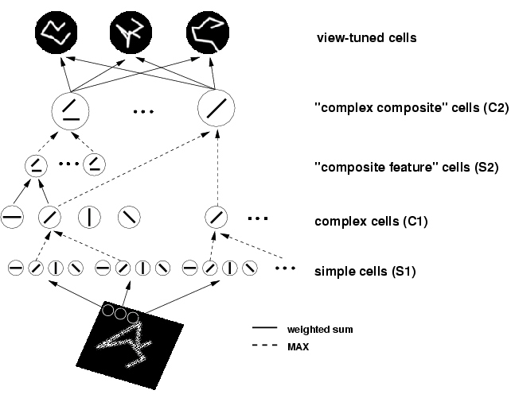
Modelo Jerárquico de Riesenhuber & Poggio
Riesenhuber & Poggio (2000) propusieron un modelo jerárquico para explicar el proceso de reconocimiento de objetos.
De acuerdo a este modelo, existen varias etapas de procesamiento:
Primero, las células simples se encargan de hacer la pre-detección de bordes y segmentos de recta.
Enseguida se aplica el mecanismo de max-pooling a las características anteriores para detectar segmentos de recta a diferentes orientaciones.
Luego, los segmentos de recta detectados son procesados para formar características más complejas, por ejemplo, ángulos a diferentes orientaciones.
A continuación, se aplica el mecanismo de max-pooling para detectar ángulos y rectas.
Finalmente, todas las características son combinadas para detectar diferentes formas compuestas de segmentos de recta.

Slide 12
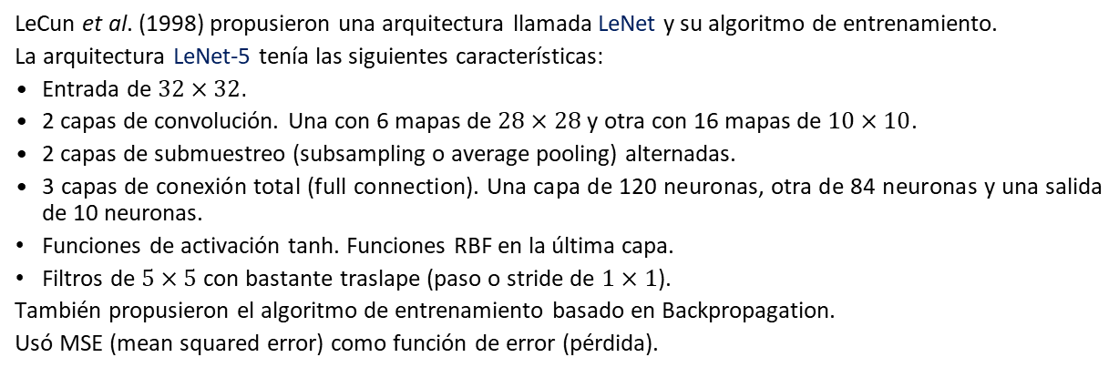
LeNet-5
LeCun et al. (1998) propusieron una arquitectura llamada LeNet y su algoritmo de entrenamiento.
La arquitectura LeNet-5 tenía las siguientes características:
Entrada de $32×32.$
2 capas de convolución. Una con 6 mapas de $28×28$ y otra con 16 mapas de $10×10$.
2 capas de submuestreo (subsampling o average pooling) alternadas.
3 capas de conexión total (full connection). Una capa de 120 neuronas, otra de 84 neuronas y una salida de 10 neuronas.
Funciones de activación tanh. Funciones RBF en la última capa.
Filtros de $5×5$ con bastante traslape (paso o stride de $1×1$).
También propusieron el algoritmo de entrenamiento basado en Backpropagation.
Usó MSE (mean squared error) como función de error (pérdida).
LeCun, Y., Bottou, L., Bengio, Y., & Haffner, P. (1998). Gradient-based learning applied to document recognition. Proceedings of the IEEE, 86(11), 2278–2323.

Slide 13
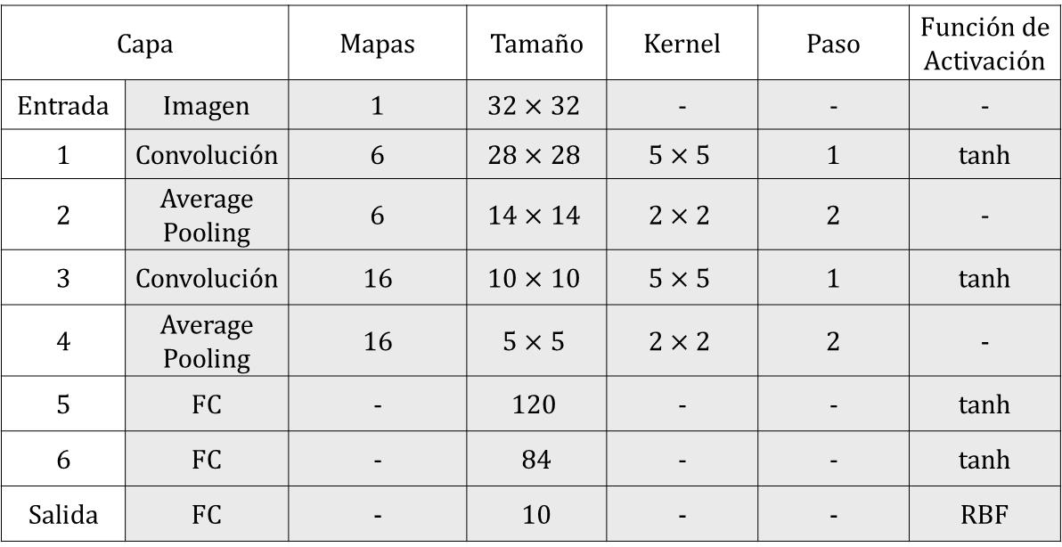
Parámetros de la LeNet-5
Capa |  | Mapas | Tamaño | Kernel | Paso | Función de Activación
Entrada | Imagen | 1 | $$32×32$$ | - | - | -
1 | Convolución | 6 | $$28×28$$ | $$5×5$$ | 1 | tanh
2 | Average Pooling | 6 | $$14×14$$ | $$2×2$$ | 2 | -
3 | Convolución | 16 | $$10×10$$ | $$5×5$$ | 1 | tanh
4 | Average Pooling | 16 | $$5×5$$ | $$2×2$$ | 2 | -
5 | FC | - | $$120$$ | - | - | tanh
6 | FC | - | 84 | - | - | tanh
Salida | FC | - | 10 | - | - | RBF
Número total de parámetros ≈ 61,706

Slide 14
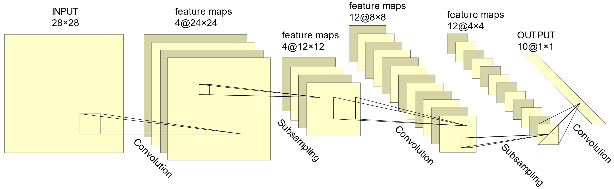
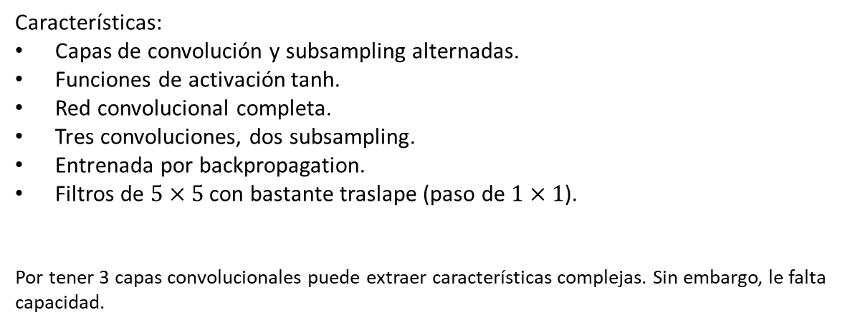
LeNet-1
Características:
Capas de convolución y subsampling alternadas.
Funciones de activación tanh.
Red convolucional completa.
Tres convoluciones, dos subsampling.
Entrenada por backpropagation.
Filtros de $5×5$ con bastante traslape (paso de $1×1$).
Por tener 3 capas convolucionales puede extraer características complejas. Sin embargo, le falta capacidad.
Número de parámetros ≈ 3,246

Slide 15
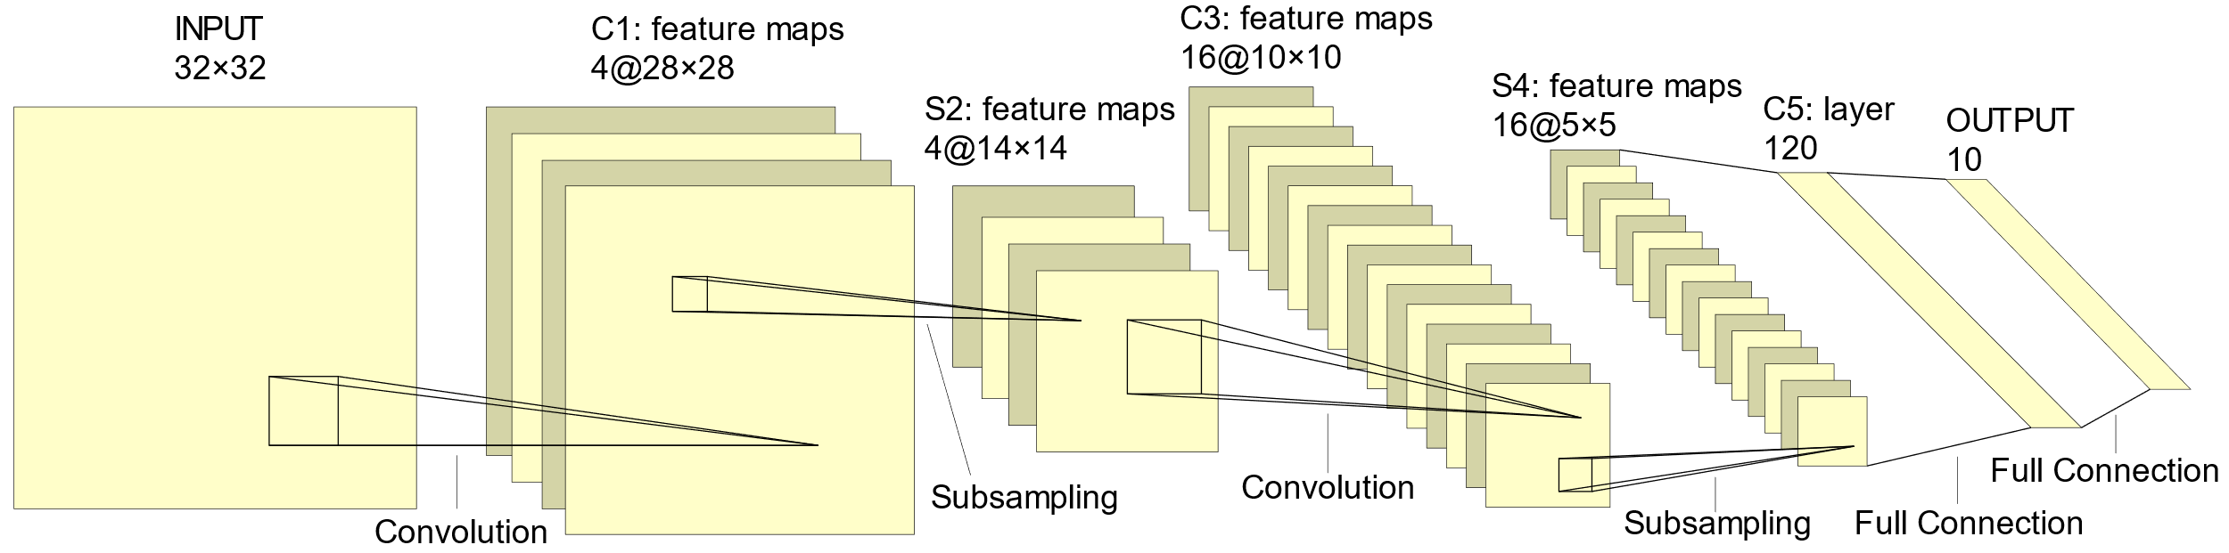
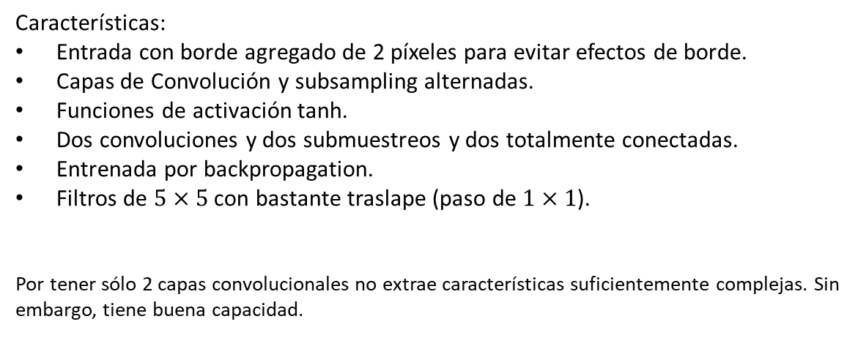
LeNet-4
Características:
Entrada con borde agregado de 2 píxeles para evitar efectos de borde.
Capas de Convolución y subsampling alternadas.
Funciones de activación tanh.
Dos convoluciones y dos submuestreos y dos totalmente conectadas.
Entrenada por backpropagation.
Filtros de $5×5$ con bastante traslape (paso de $1×1$).
Por tener sólo 2 capas convolucionales no extrae características suficientemente complejas. Sin embargo, tiene buena capacidad.
Número de parámetros ≈ 51,050

Slide 16
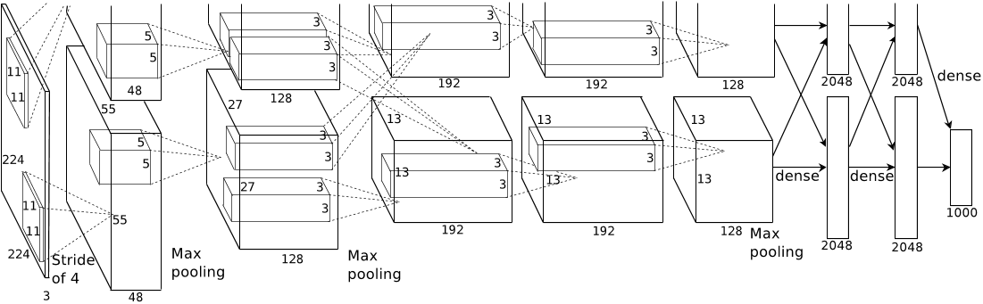
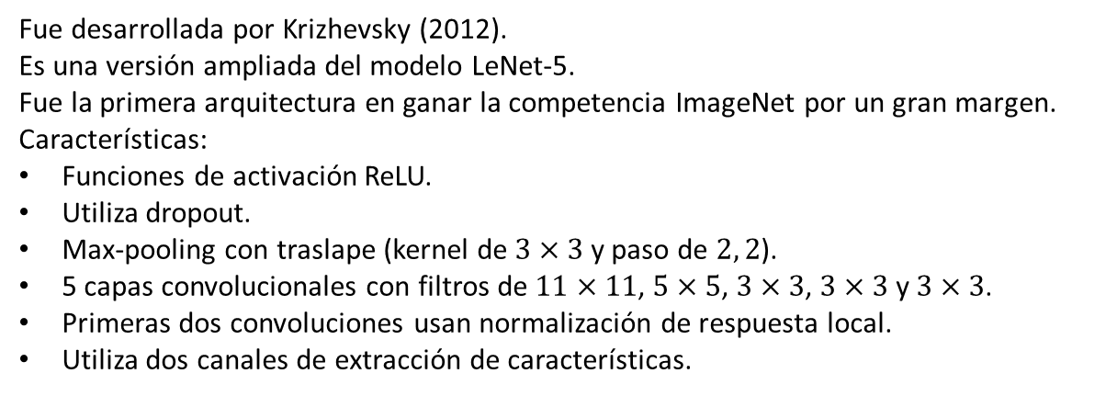
AlexNet
Fue desarrollada por Krizhevsky (2012).
Es una versión ampliada del modelo LeNet-5.
Fue la primera arquitectura en ganar la competencia ImageNet por un gran margen.
Características:
Funciones de activación ReLU.
Utiliza dropout.
Max-pooling con traslape (kernel de $3×3$ y paso de $2, 2$).
5 capas convolucionales con filtros de $11×11$, $5×5$, $3×3$, $3×3$ y $3×3$.
Primeras dos convoluciones usan normalización de respuesta local.
Utiliza dos canales de extracción de características.
Krizhevsky, A., Sutskever, I., & Hinton, G. E. (2012). ImageNet Classification with Deep Convolutional Neural Networks. Advances In Neural Information Processing Systems, 1–9.

Slide 17
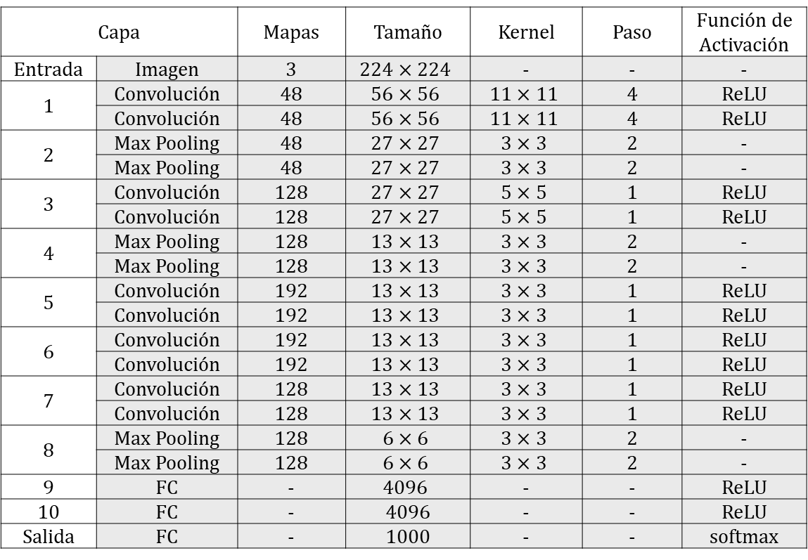
Parámetros de la AlexNet
Capa |  | Mapas | Tamaño | Kernel | Paso | Función de Activación
Entrada | Imagen | 3 | $$224×224$$ | - | - | -
1 | Convolución | 48 | $$56×56$$ | $$11×11$$ | 4 | ReLU
 | Convolución | 48 | $$56×56$$ | $$11×11$$ | 4 | ReLU
2 | Max Pooling | 48 | $$27×27$$ | $$3×3$$ | 2 | -
 | Max Pooling | 48 | $$27×27$$ | $$3×3$$ | 2 | -
3 | Convolución | 128 | $$27×27$$ | $$5×5$$ | 1 | ReLU
 | Convolución | 128 | $$27×27$$ | $$5×5$$ | 1 | ReLU
4 | Max Pooling | 128 | $$13×13$$ | $$3×3$$ | 2 | -
 | Max Pooling | 128 | $$13×13$$ | $$3×3$$ | 2 | -
5 | Convolución | 192 | $$13×13$$ | $$3×3$$ | 1 | ReLU
 | Convolución | 192 | $$13×13$$ | $$3×3$$ | 1 | ReLU
6 | Convolución | 192 | $$13×13$$ | $$3×3$$ | 1 | ReLU
 | Convolución | 192 | $$13×13$$ | $$3×3$$ | 1 | ReLU
7 | Convolución | 128 | $$13×13$$ | $$3×3$$ | 1 | ReLU
 | Convolución | 128 | $$13×13$$ | $$3×3$$ | 1 | ReLU
8 | Max Pooling | 128 | $$6×6$$ | $$3×3$$ | 2 | -
 | Max Pooling | 128 | $$6×6$$ | $$3×3$$ | 2 | -
9 | FC | - | $$4096$$ | - | - | ReLU
10 | FC | - | 4096 | - | - | ReLU
Salida | FC | - | 1000 | - | - | softmax
Número total de parámetros ≈ 60,965,224

Slide 18
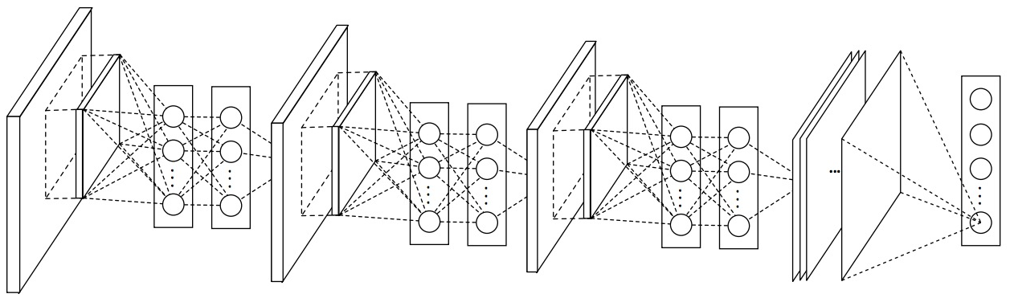
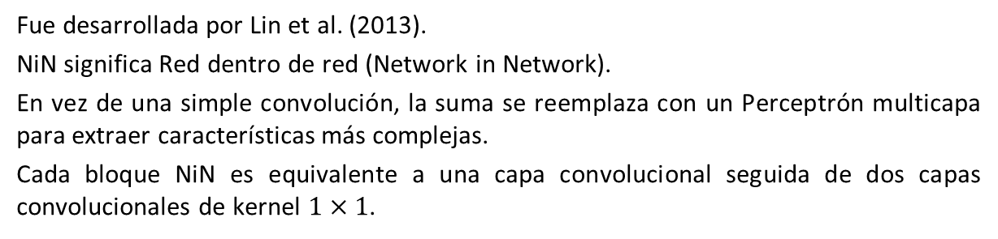
NiN
Perceptrón
Multicapa
Fue desarrollada por Lin et al. (2013).
NiN significa Red dentro de red (Network in Network).
En vez de una simple convolución, la suma se reemplaza con un Perceptrón multicapa para extraer características más complejas.
Cada bloque NiN es equivalente a una capa convolucional seguida de dos capas convolucionales de kernel $1×1$.
Lin, M., Chen, Q., & Yan, S. (2013). Network In Network. ArXiv.

Slide 19
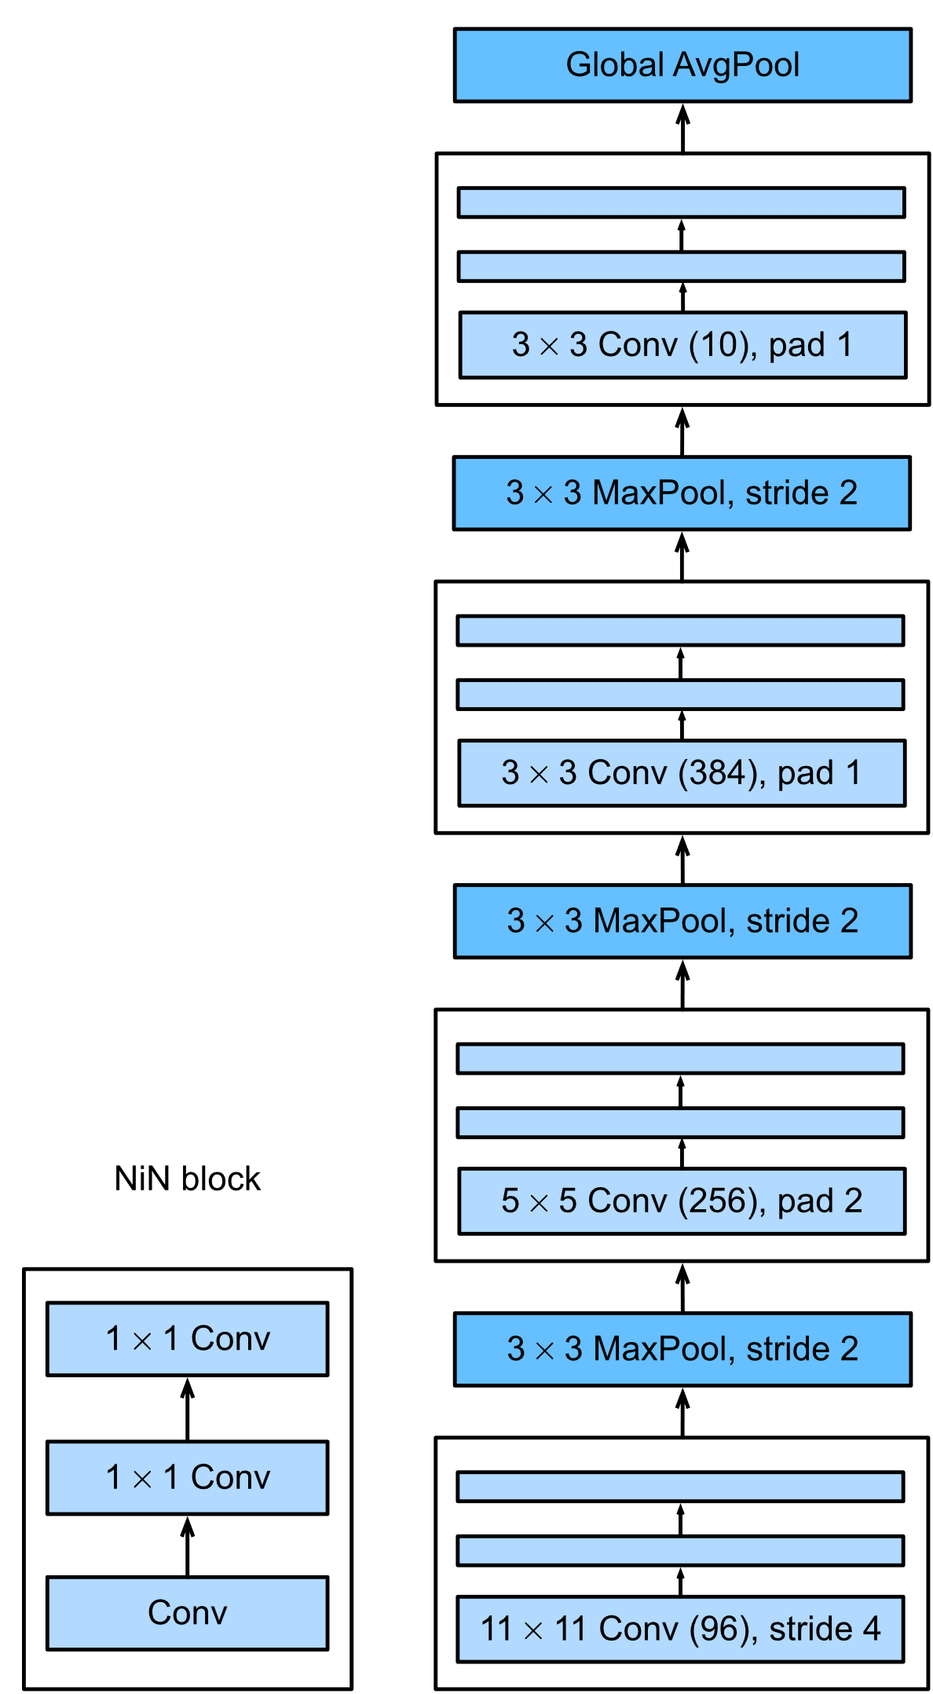
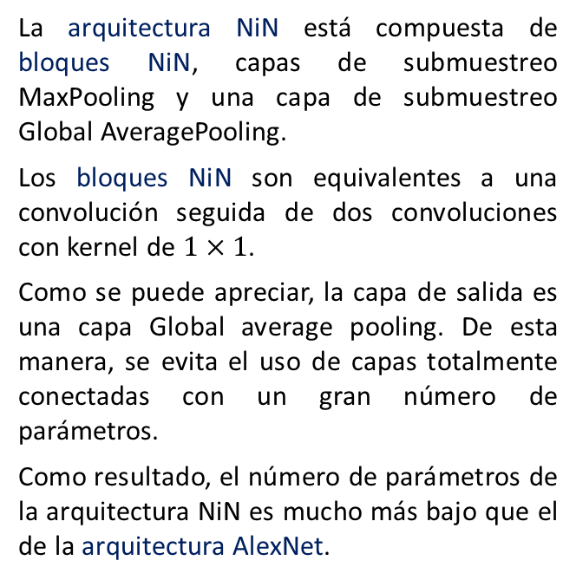
Arquitectura NiN
La arquitectura NiN está compuesta de bloques NiN, capas de submuestreo MaxPooling y una capa de submuestreo Global AveragePooling.
Los bloques NiN son equivalentes a una convolución seguida de dos convoluciones con kernel de $1×1$.
Como se puede apreciar, la capa de salida es una capa Global average pooling. De esta manera, se evita el uso de capas totalmente conectadas con un gran número de parámetros.
Como resultado, el número de parámetros de la arquitectura NiN es mucho más bajo que el de la arquitectura AlexNet.

Slide 20
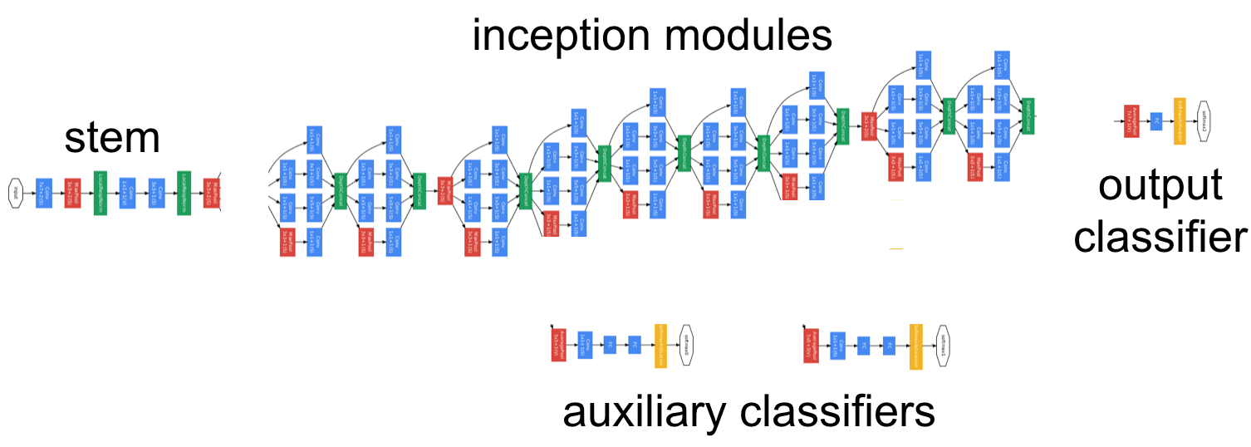
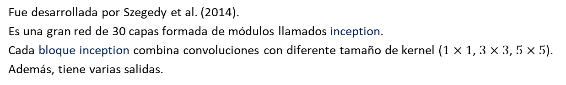
GoogLeNet
Fue desarrollada por Szegedy et al. (2014).
Es una gran red de 30 capas formada de módulos llamados inception.
Cada bloque inception combina convoluciones con diferente tamaño de kernel ($1×1$, $3×3$, $5×5$).
Además, tiene varias salidas.
Szegedy, C., Wei Liu, Yangqing Jia, Sermanet, P., Reed, S., Anguelov, D., Erhan, D., Vanhoucke, V., & Rabinovich, A. (2015). Going deeper with convolutions. 2015 IEEE Conference on Computer Vision and Pattern Recognition (CVPR), 1–9.

Slide 21
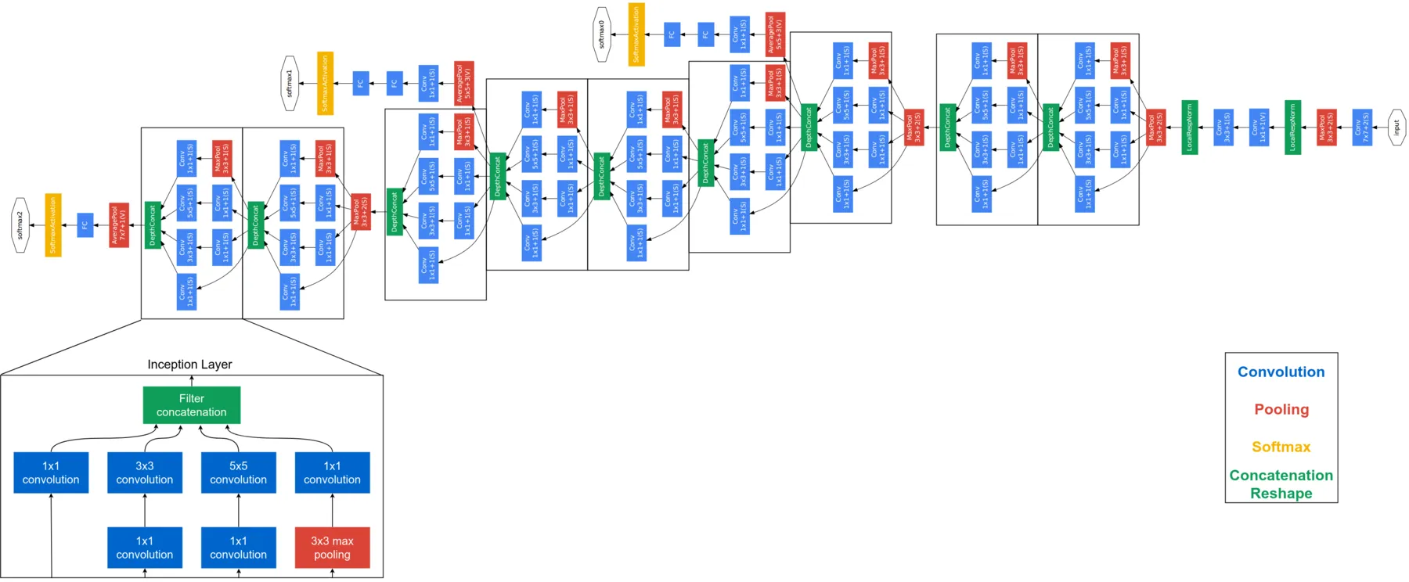
GoogLeNet
Szegedy, C., Wei Liu, Yangqing Jia, Sermanet, P., Reed, S., Anguelov, D., Erhan, D., Vanhoucke, V., & Rabinovich, A. (2015). Going deeper with convolutions. 2015 IEEE Conference on Computer Vision and Pattern Recognition (CVPR), 1–9.

Slide 22
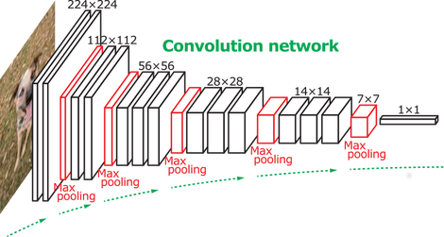
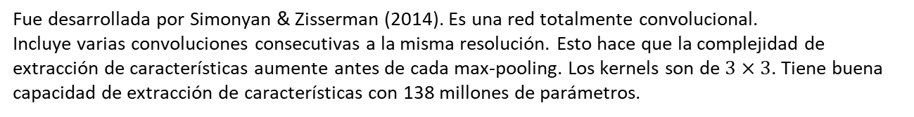
VGG (Visual Geometry Group)
Fue desarrollada por Simonyan & Zisserman (2014). Es una red totalmente convolucional.
Incluye varias convoluciones consecutivas a la misma resolución. Esto hace que la complejidad de extracción de características aumente antes de cada max-pooling. Los kernels son de $3×3$. Tiene buena capacidad de extracción de características con 138 millones de parámetros.
Simonyan, K., & Zisserman, A. (2015). Very deep convolutional networks for large-scale image recognition. 3rd International Conference on Learning Representations, ICLR 2015 - Conference Track Proceedings, 75(6), 398–406.

Slide 23
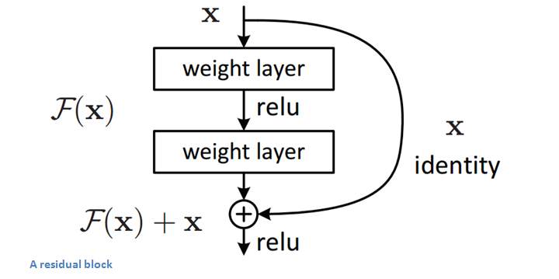
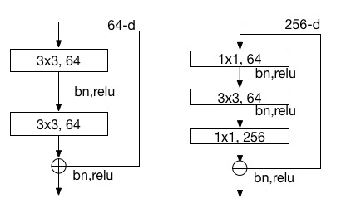
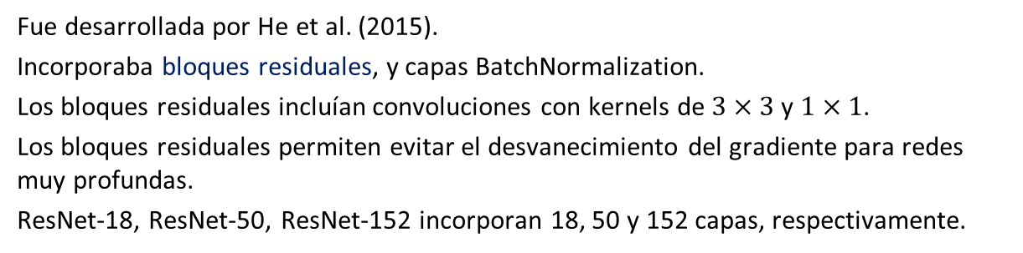
ResNet
Bloque Residual
Cuello de botella residual
Fue desarrollada por He et al. (2015).
Incorporaba bloques residuales, y capas BatchNormalization.
Los bloques residuales incluían convoluciones con kernels de $3×3$ y $1×1$.
Los bloques residuales permiten evitar el desvanecimiento del gradiente para redes muy profundas.
ResNet-18, ResNet-50, ResNet-152 incorporan 18, 50 y 152 capas, respectivamente.
He, K., Zhang, X., Ren, S., & Sun, J. (2016). Deep Residual Learning for Image Recognition. 2016 IEEE Conference on Computer Vision and Pattern Recognition (CVPR), 770–778.

Slide 24
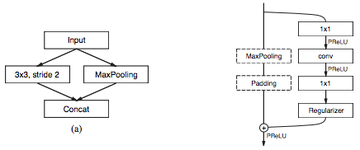
ENet
Bottleneck block
Fue desarrollada por Paszke et al. (2016).
Incluía bloques de cuello de botella (bottleneck).
Paszke, A., Chaurasia, A., Kim, S., & Culurciello, E. (2016). Enet: A deep neural network architecture for real-time semantic segmentation. arXiv preprint arXiv:1606.02147.

Slide 25
Incepción v4
Tallo
Incepción-A
Incepción-B
Reducción-A
Incepción-C
Fue desarrollada por Szegedy et al. (2016).
Era una gran red con relativamente pocos parámetros que incorporaba bloques de incepción y reducción.
Szegedy, C., Ioffe, S., Vanhoucke, V., & Alemi, A. A. (2017, February). Inception-v4, inception-resnet and the impact of residual connections on learning. In Thirty-first AAAI conference on artificial intelligence.

Slide 26
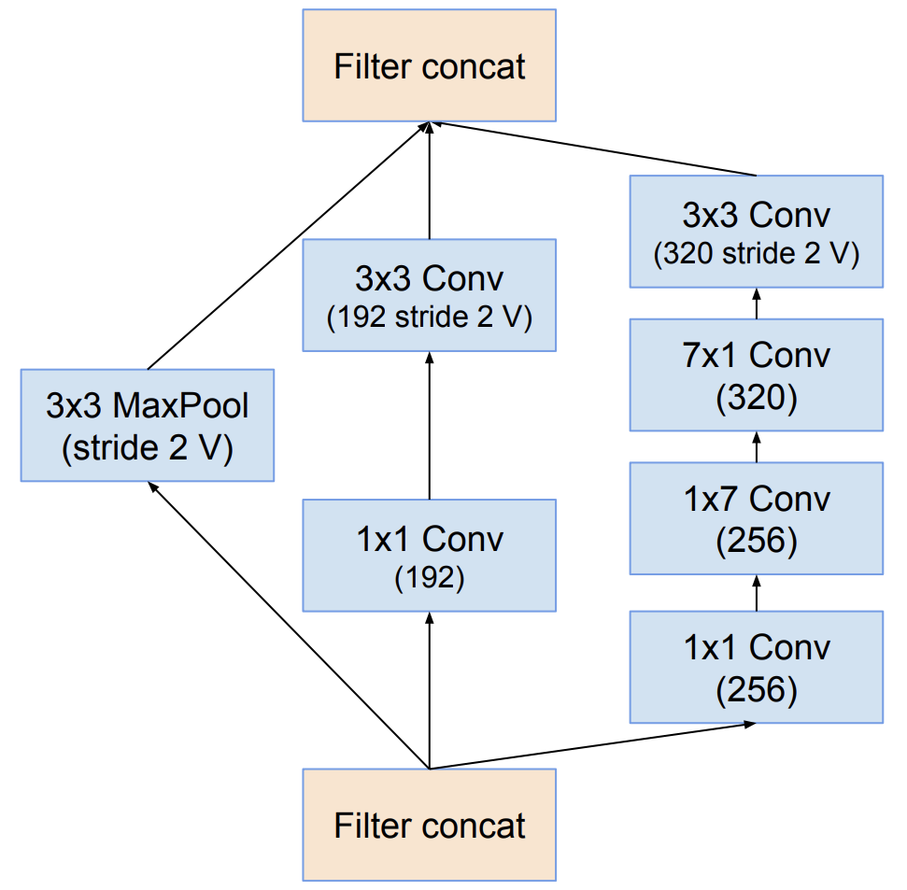
Bloques de Incepción v4
Incepción-A
Incepción-C
Reducción-B
Incepción-B

Slide 27
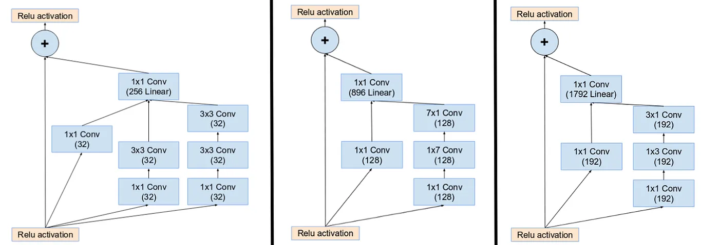
Incepción-ResNet v1 y v2
El éxito de la arquitectura ResNet motivó el desarrollo de las arquitecturas Inception-ResNet v1 y v2.
Los bloques incepción A, B y C fueron modificados para implementar bloques residuales.
El desempeño de Incepción-ResNet v2 (80.1%) fue superior al de Incepción v4 y su convergencia era más rápida.
Szegedy, C., Ioffe, S., Vanhoucke, V., & Alemi, A. (2017). Inception-v4, Inception-ResNet and the Impact of Residual Connections on Learning. Proceedings of the AAAI Conference on Artificial Intelligence, 31(1).

Slide 28
Desempeño en ImageNet
Canziani, A., Paszke, A., & Culurciello, E. (2016). An Analysis of Deep Neural Network Models for Practical Applications. ArXiv, abs/1605.07678.

Slide 29
Ventajas de las DCNNs
Las redes neuronales convolucionales profundas presentan varias ventajas.
No requieren de una etapa de extracción de características por separado ya que ellas mismas hacen la extracción de características.
Entre más profundas, las redes neuronales convolucionales extraen características más complejas.
La parte de extracción de características puede ser reutilizada para otras tareas. Por ejemplo, la ResNet, pre-entrenada en la base de datos ImageNet, puede ser reutilizada para efectuar la extracción de características en otras tareas.

Slide 30
Problemas de las DCNNs
A pesar de su impresionante desempeño en la base ImageNet, Las redes neuronales convolucionales profundas presentan algunos problemas.
Se ha encontrado que las redes convolucionales profundas son fáciles de engañar (Nguyen et al, 2015).
Esto es, reconocen como válidas imágenes irreconocibles para los humanos. Esto implica que un sistema de seguridad basado en estas redes puede ser vulnerado.

Slide 31
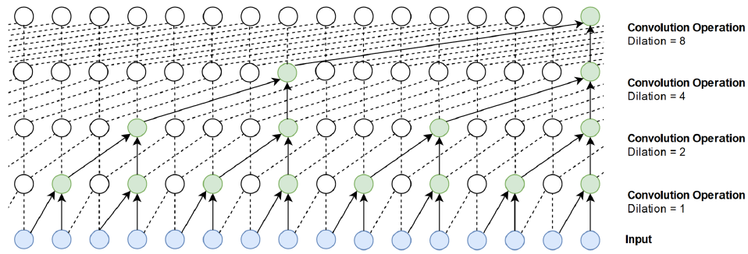
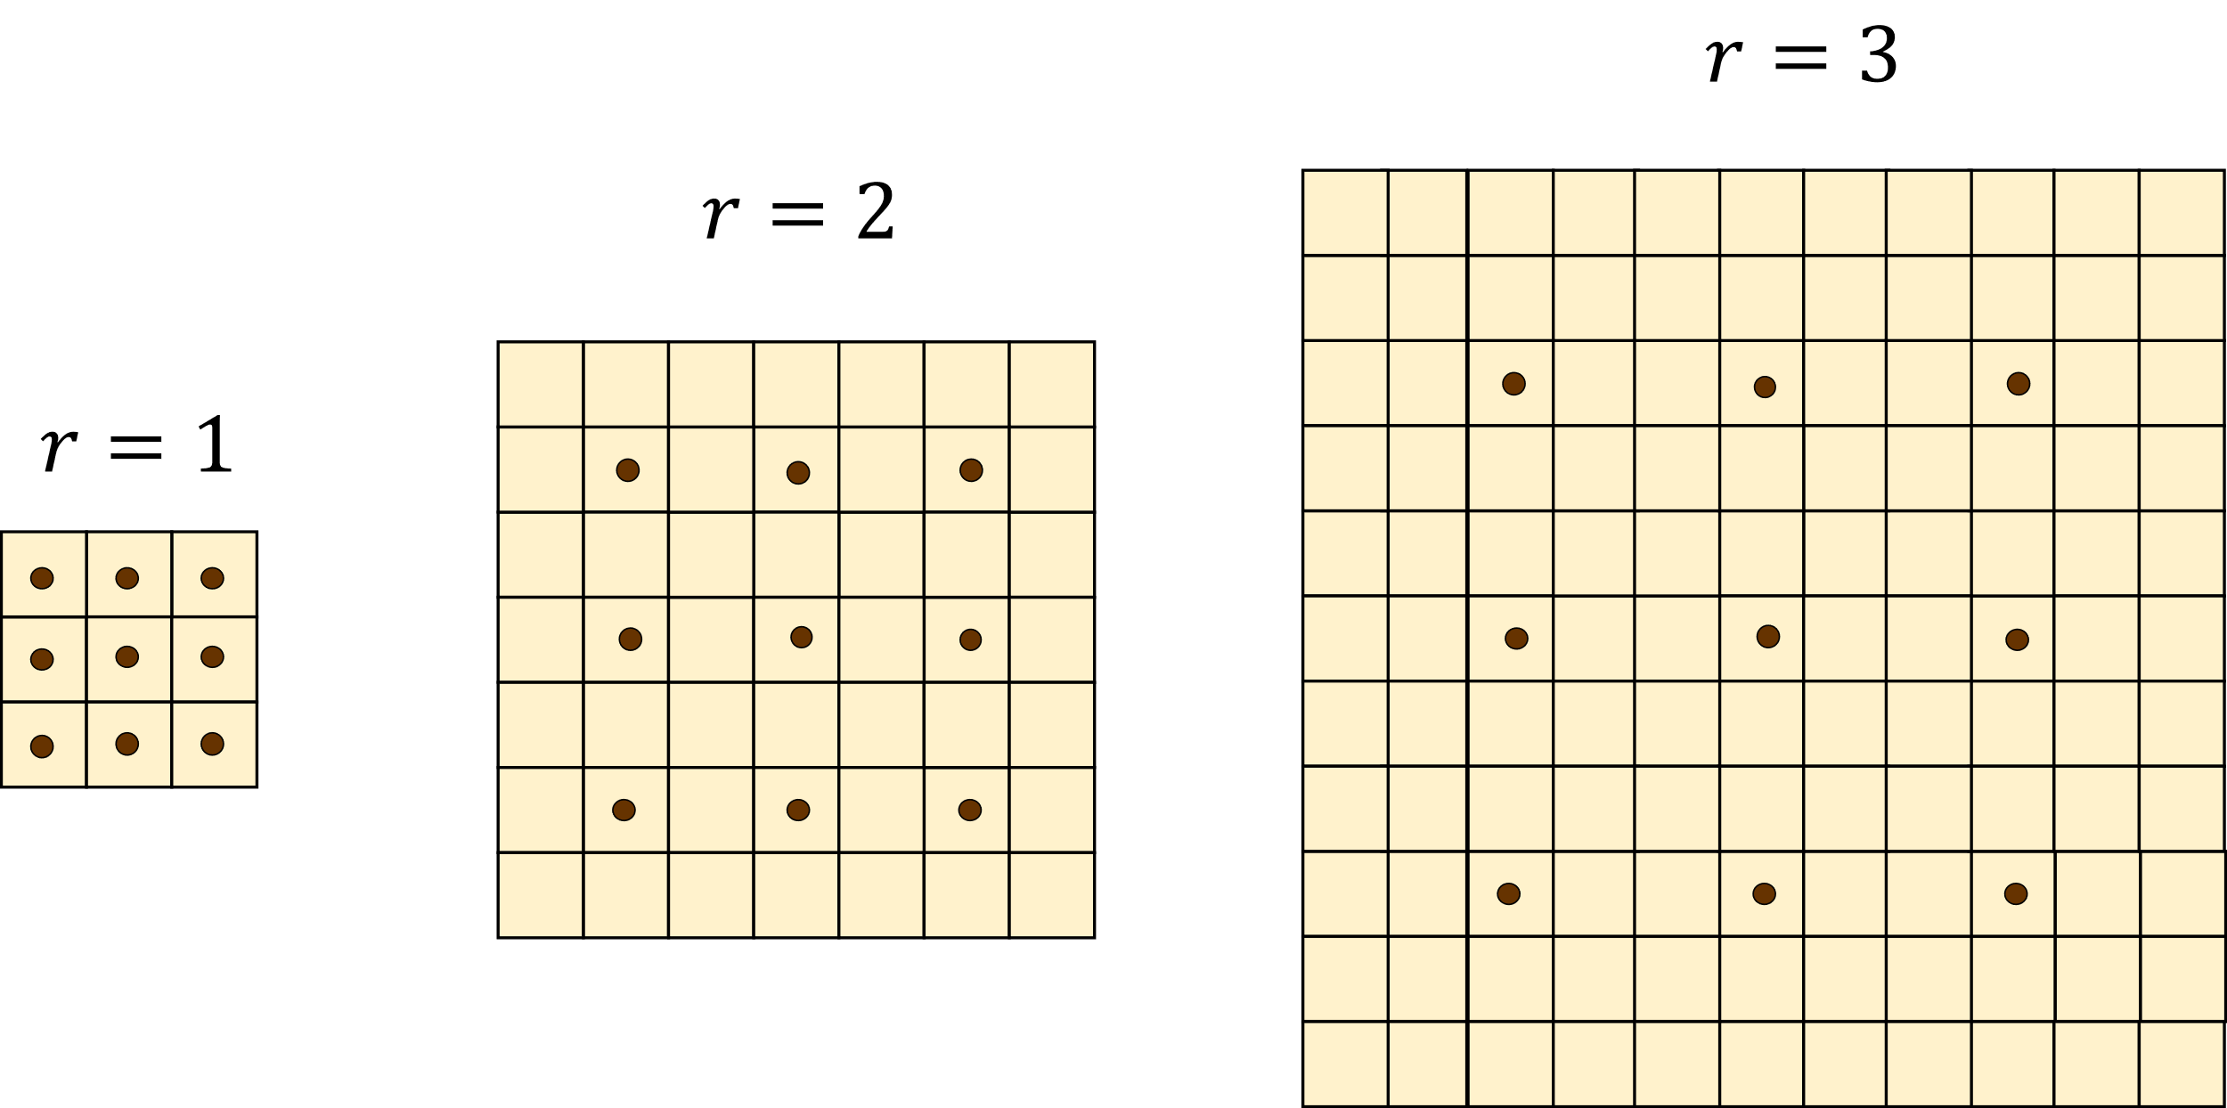
Convolución Causal y Dilatada
La convolución causal es un tipo especial de convolución que procesa información del presente y pasado pero no del futuro. Fue propuesta para procesar señales de audio en el modelo WaveNet.
La convolución dilatada (dilated convolution) es otro tipo especial de convolución en la cual el kernel es dilatado por la inserción de ceros. Esta operación es similar al algoritmo à-trous (con agujeros) que es usado para la transformada wavelet. De esta manera, un mismo kernel puede ser aplicado a diferentes escalas (multi-escala).
Convolución causal dilatada
Dilatación de kernels

Slide 32
Wavenet
Salidas residuales
Capa residual N
Skip connections
Unidad residual
M feature layers
Clasificación de posprocesamiento
Distribución de probabilidad de salida
ReLU
Convolución 1x1
ReLU
Convolución 1x1
softMax
Salidas residuales
Capa residual 1
Bloque Residual
Unidad residual
M feature layers
Gated activation unit
Convolución Causal
Fue propuesta por Graves et al. (2016) para generar señales de audio de manera autoregresiva. Puede modelar señales de audio sin procesar. Genera señales que imitan bien la voz humana.
Usa convoluciones causales dilatadas.
Usa bloques residuales con gated activation units (funcionan mejor que ReLU para audio).
Entrada de audio
van den Oord, A., Dieleman, S., Zen, H., Simonyan, K., Vinyals, O., Graves, A., Kalchbrenner, N., Senior, A., & Kavukcuoglu, K. (2016). WaveNet: A Generative Model for Raw Audio. 9th ISCA Speech Synthesis Workshop, 125–125.

Slide 33
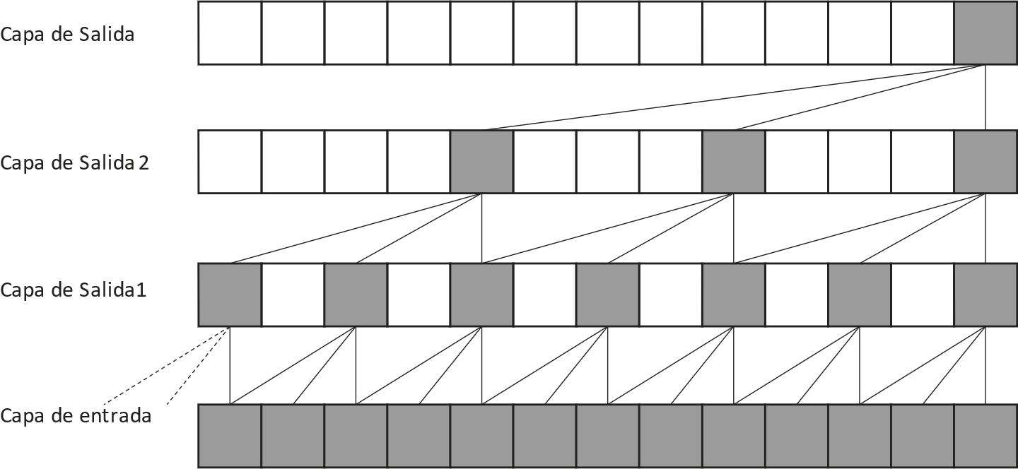
Redes Neuronales Convolucionales Temporales
Las redes neuronales convolucionales temporales (TCN) son redes neuronales convolucionales que pueden procesar señales o secuencias. La diferencia principal, es que usan un tipo especial de convolución llamado convolución causal que es más adecuado para secuencias.
Al igual que las RNNs, pueden memorizar patrones a corto y largo plazo. En algunos experimentos se ha demostrado que las TCN pueden memorizar patrones a más largo plazo que las RNNs.
Las TCN acumulan la información de contexto de izquierda a derecha.
Con respecto a las RNNs, las TCN tienen las siguientes ventajas:
Involucran cómputo paralelo por lo que se pueden entrenar rápidamente usando GPU.
Utilizan menos memoria.
Son fáciles de adaptar a un dominio diferente.
Red neuronal convolucional temporal dilatada
Lea, C., Vidal, R., Reiter, A., & Hager, G. D. (2016). Temporal convolutional networks: A unified approach to action segmentation. Lecture Notes in Computer Science (Including Subseries Lecture Notes in Artificial Intelligence and Lecture Notes in Bioinformatics), 9915 LNCS, 47–54.

Slide 34
Para saber más
Hubel, D. H., & Wiesel, T. N. (1968). Receptive fields and functional architecture of monkey striate cortex. The Journal of Physiology, 195(1), 215–243.
LeCun, Y., Bottou, L., Bengio, Y., & Haffner, P. (1998). Gradient-based learning applied to document recognition. Proceedings of the IEEE, 86(11), 2278–2323.
Krizhevsky, A., Sutskever, I., & Hinton, G. E. (2012). ImageNet Classification with Deep Convolutional Neural Networks. Advances In Neural Information Processing Systems, 1–9.
Lin, M., Chen, Q., & Yan, S. (2013). Network In Network. ArXiv.
Szegedy, C., Wei Liu, Yangqing Jia, Sermanet, P., Reed, S., Anguelov, D., Erhan, D., Vanhoucke, V., & Rabinovich, A. (2015). Going deeper with convolutions. 2015 IEEE Conference on Computer Vision and Pattern Recognition (CVPR), 1–9.
Simonyan, K., & Zisserman, A. (2015). Very deep convolutional networks for large-scale image recognition. 3rd International Conference on Learning Representations, ICLR 2015 - Conference Track Proceedings, 75(6), 398–406.
He, K., Zhang, X., Ren, S., & Sun, J. (2016). Deep Residual Learning for Image Recognition. 2016 IEEE Conference on Computer Vision and Pattern Recognition (CVPR), 770–778.
Paszke, A., Chaurasia, A., Kim, S., & Culurciello, E. (2016). Enet: A deep neural network architecture for real-time semantic segmentation. arXiv preprint arXiv:1606.02147.
Szegedy, C., Ioffe, S., Vanhoucke, V., & Alemi, A. A. (2017, February). Inception-v4, inception-resnet and the impact of residual connections on learning. In Thirty-first AAAI conference on artificial intelligence.
Lea, C., Vidal, R., Reiter, A., & Hager, G. D. (2016). Temporal convolutional networks: A unified approach to action segmentation. Lecture Notes in Computer Science (Including Subseries Lecture Notes in Artificial Intelligence and Lecture Notes in Bioinformatics), 9915 LNCS, 47–54.
van den Oord, A., Dieleman, S., Zen, H., Simonyan, K., Vinyals, O., Graves, A., Kalchbrenner, N., Senior, A., & Kavukcuoglu, K. (2016). WaveNet: A Generative Model for Raw Audio. 9th ISCA Speech Synthesis Workshop, 125–125.
Dudzic, J. (2021). MNIST dataset ~100% accuracy. Kaggle notebook.

